Slide 1

ЧИ ЗАЗВУЧИТЬ ГІТАРА
НА МІСЯЦІ?
Віртуальне дослідження стоячих хвиль на струні
в умовах місячного середовища
Номінація: «Технік-Юніор» | 7 клас
Бєлоконь Ігор, Запорізька гімназія № 32 Запорізької міської ради
Науковий керівник: ОЛЕКСІЙ Бєлоконь, ІГОР Кікавський

Slide 2


АКТУАЛЬНІСТЬ ДОСЛІДЖЕННЯ
Програма Artemis
NASA планує створення постійної місячної бази, де астронавти працюватимуть тривалий час. Питання побуту — не лише технічне, а й культурне.
Фізичне підґрунтя
Чи зможуть музиканти грати в умовах Місяця? Це дозволяє дослідити механічні коливання, стоячі хвилі та акустику.
Віртуальні лабораторії
Моделювання умов, недосяжних у шкільному кабінеті фізики.
Artemis
Повернення на Місяць
2025–2030+
Місячна база
Постійне перебування
людей на Місяці

Slide 3

МЕТА, ЗАВДАННЯ, ГІПОТЕЗА
Мета: за допомогою віртуальних лабораторій з’ясувати, чи зможуть стоячі хвилі утворюватися на гітарній струні в умовах Місяця та чи почує астронавт звук гітари.
Завдання:
1. Вивчити теорію стоячих хвиль та формулу Мерсенна
2. Провести віртуальні експерименти (PhET) для земних умов
3. Змоделювати місячні умови (g, вакуум, температура)
4. Провести реальний експеримент зі спектральним аналізом
5. Сформулювати висновки щодо гри на гітарі на Місяці
Гіпотеза: стоячі хвилі на горизонтальній струні утворюватимуться на Місяці так само, як на Землі, бо частота не залежить від g та атмосфери. Для поширення звуку потрібен герметичний модуль.

Slide 4
ТЕОРЕТИЧНА ОСНОВА: СТОЯЧІ ХВИЛІ
Формула Мерсенна
fₙ = (n / 2L) · √(F / μ)
L — довжина струни F — сила натягу μ — лінійна густина n — номер гармоніки
❗ Ключове спостереження: формула НЕ містить g (прискорення вільного падіння) та не залежить від наявності атмосфери!
1-ша гармоніка
(основний тон)
2-га гармоніка
(1-й обертон)
3-тя гармоніка
(2-й обертон)
f₁ = (1/2L)√(F/μ)
f₂ = 2 · f₁
f₃ = 3 · f₁

Slide 5

ВІРТУАЛЬНИЙ ЕКСПЕРИМЕНТ: PhET
Симуляція PhET «Wave on a String» (University of Colorado Boulder)
Експеримент 1
Експеримент 2
Експеримент 3
Довжина струни L
Сила натягу F
Лінійна густина μ
f ~ 1/L
При зменшенні L
вдвічі — f зростає вдвічі
f ~ √F
При збільшенні F
в 4 рази — f зростає вдвічі
f ~ 1/√μ
Товща струна —
нижчий тон
✅ Результати віртуального моделювання повністю підтвердили формулу Мерсенна

Slide 6
МІСЯЧНІ УМОВИ: ГРАВІТАЦІЯ
Параметр | Земля | Місяць
Прискорення g | 9,81 м/с² | 1,62 м/с²
Натяг горизонтальної струни | Задається колком | Задається колком
Частота 1-ї струни (мі) | 329,6 Гц | 329,6 Гц ✅
Вплив g на частоту | Відсутній | Відсутній ✅
Чому гравітація не впливає?
Гітарна струна натягнута горизонтально. Сила натягу створюється механізмом колка, а не вагою струни. Прискорення вільного падіння g не входить у формулу Мерсенна для горизонтальної струни. Тому при однаковому натязі частота буде ідентичною на Землі та на Місяці.

Slide 7

МІСЯЧНІ УМОВИ: ВАКУУМ
❌ Проблема
✅ Рішення
На поверхні Місяця — вакуум.
Звукові хвилі — це механічні коливання частинок середовища. У вакуумі немає частинок, тому звук НЕ поширюється.
Астронавт на поверхні не почує гітару, навіть якщо струна коливатиметься.
Герметичний житловий модуль!
Усередині модуля місячної бази повітря при нормальному тиску (≈1 атм). Звук поширюється повноцінно.
Бонус: відсутність зовнішнього шуму створює ідеальну акустику для музикування!

Slide 8

МІСЯЧНІ УМОВИ: ТЕМПЕРАТУРА
–173 °C
→
+127 °C
нічний бік
денний бік
Вплив на струну
Екстремальні температури змінюють модуль Юнга металу:
• Охолодження → струна жорсткіша
• Нагрівання → струна м’якша
Зміна частоти: до 2,5–5%
У модулі бази
Температура в житловому модулі:
t ≈ 20–22 °C
Вплив температури на частоту
несуттєвий (≈ 0%)

Slide 9

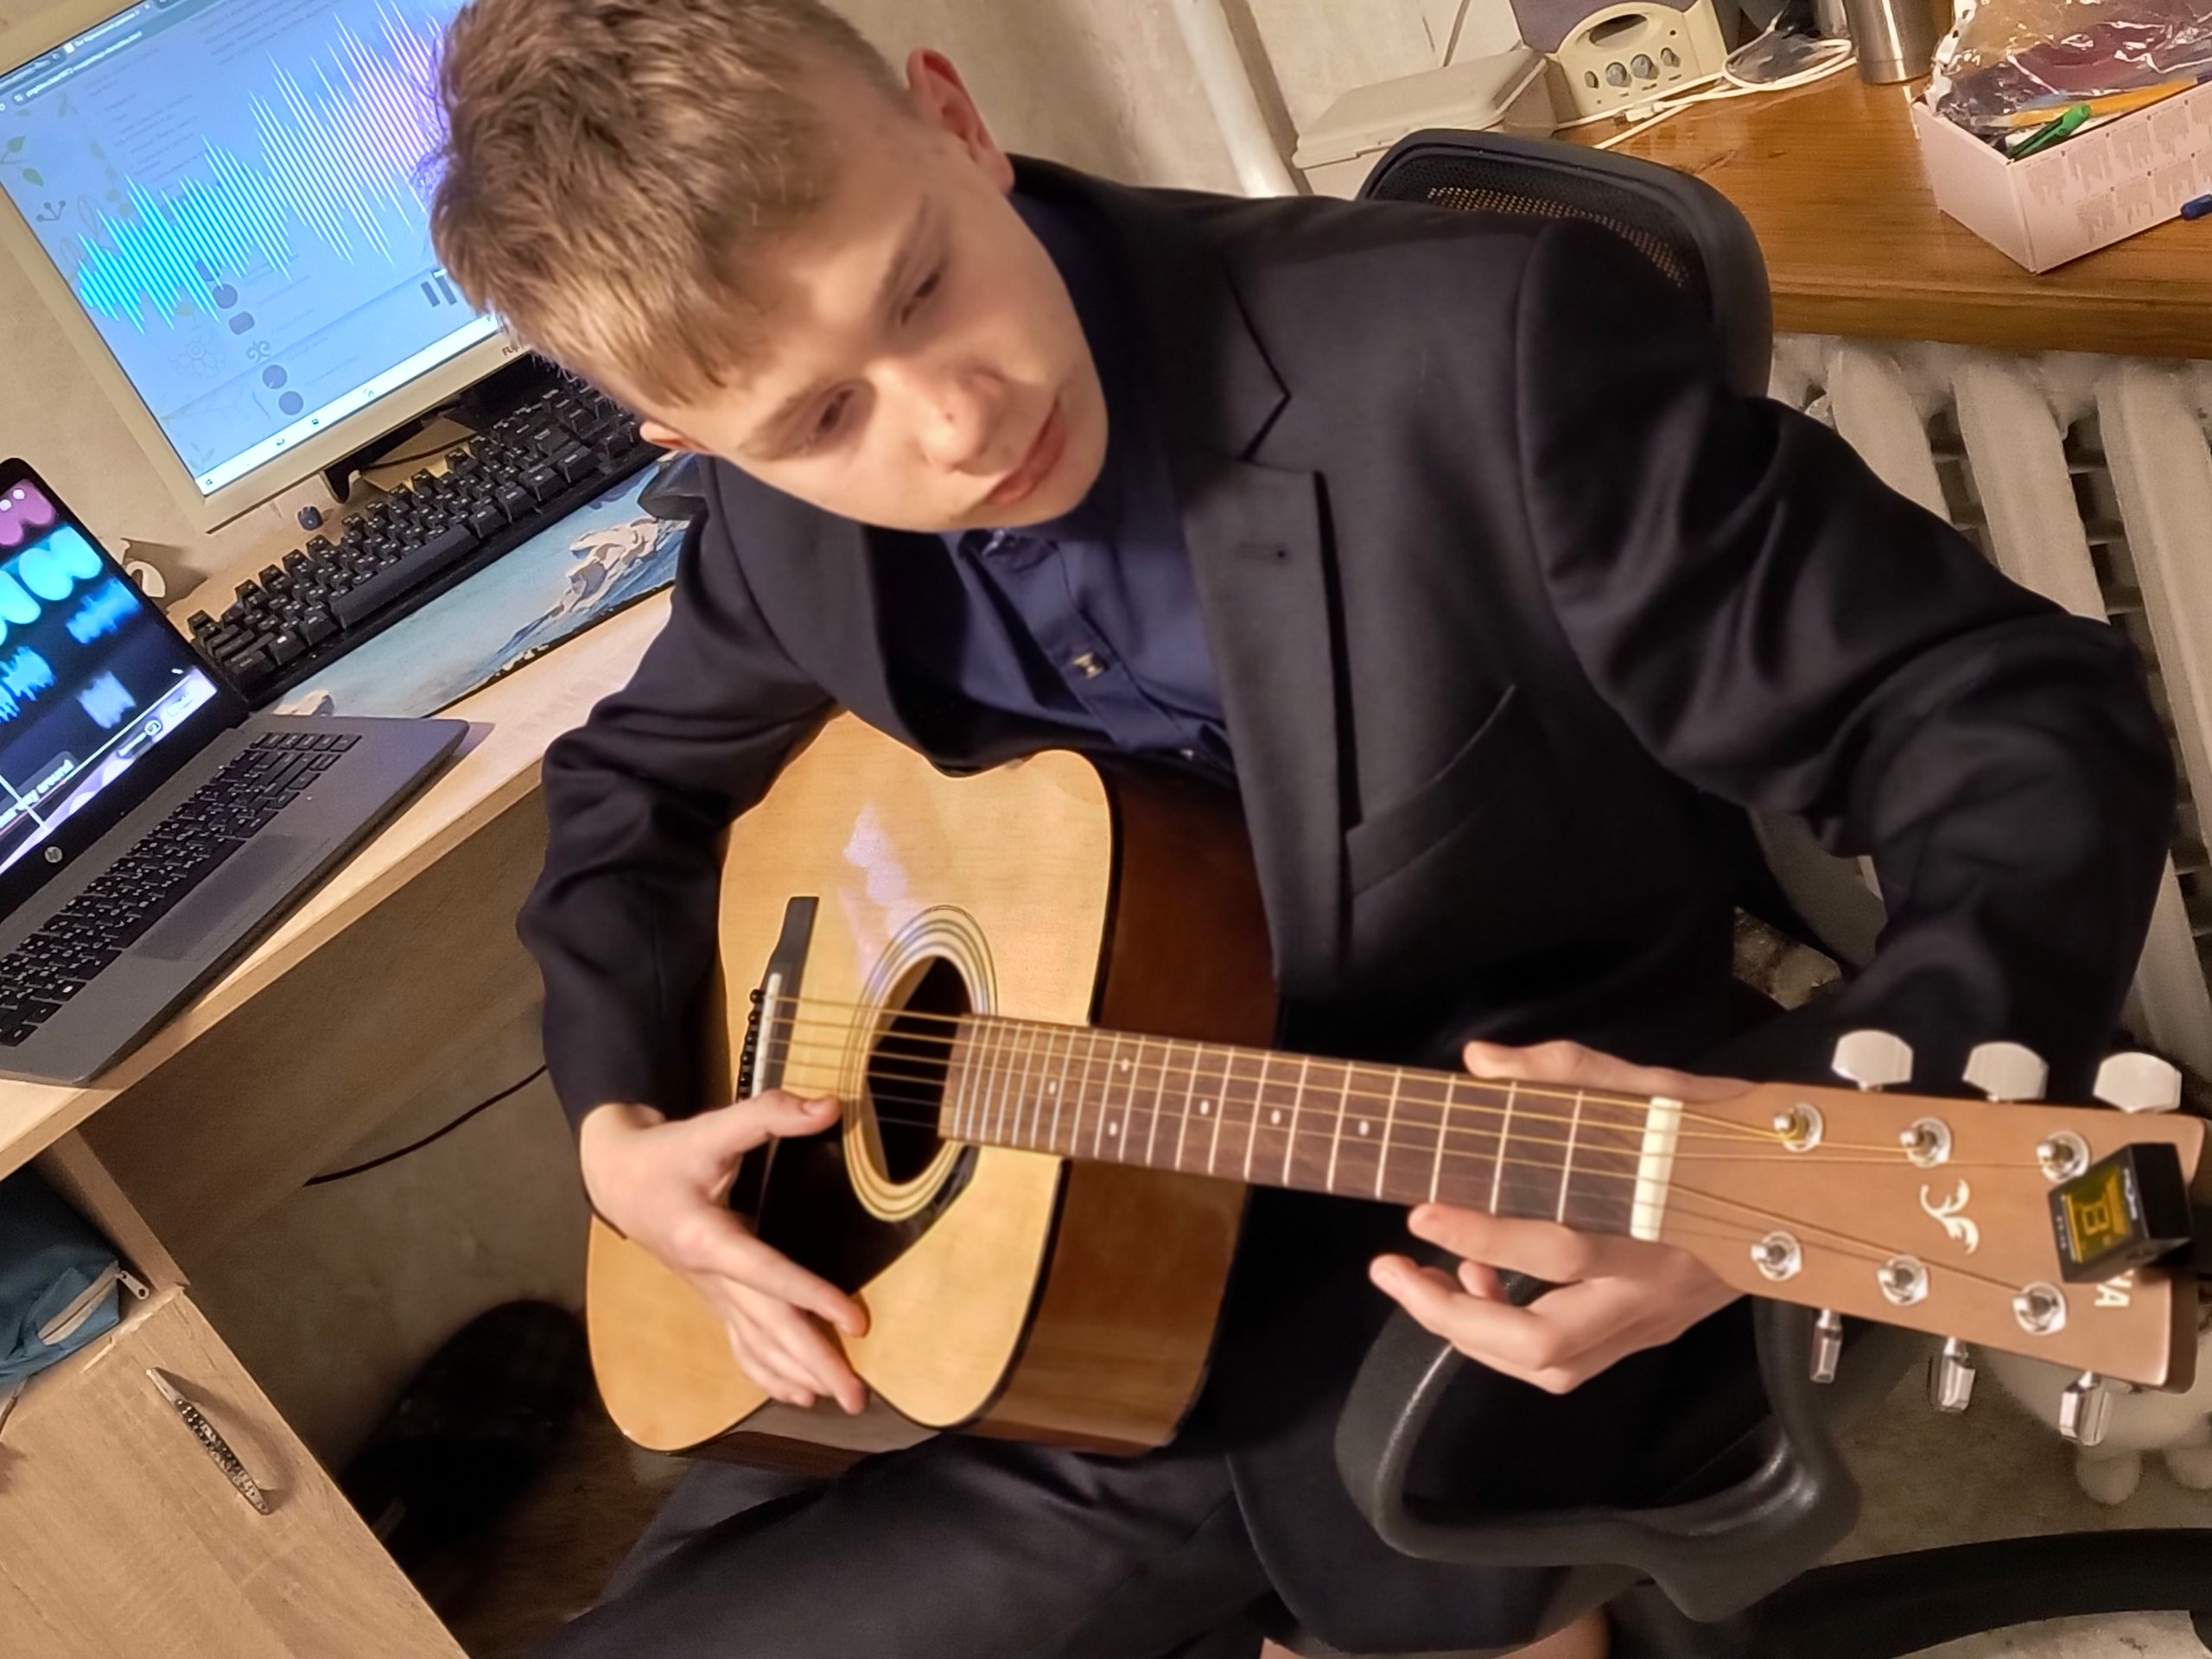
РЕАЛЬНИЙ ЕКСПЕРИМЕНТ
Спектральний аналіз звуку 1-ї струни гітари
Результати:
Основний тон:
f₁ ≈ 330 Гц
Обертони:
660, 990, 1320 Гц
Точність: 1–2%
✅ Реальний вимір підтверджує і теорію, і віртуальне моделювання

Slide 10
ПОРІВНЯННЯ: ЗЕМЛЯ vs МІСЯЦЬ
Фактор | 🌍 Земля | 🌙 Місяць (поверхня) | 🌙 Місяць (модуль)
Гравітація | 9,81 м/с² | 1,62 м/с² | 1,62 м/с²
Атмосфера | Повітря, 1 атм | Вакуум | Повітря, 1 атм
Температура | +20 °C | –173...+127 °C | +20–22 °C
Стоячі хвилі на струні | ✅ Так | ✅ Так | ✅ Так
Поширення звуку | ✅ Так | ❌ Ні | ✅ Так
Частота 1-ї струни | 329,6 Гц | 329,6 Гц | 329,6 Гц
Можливість гри | ✅ Повна | ❌ Неможливо | ✅ Повна

Slide 11
«МІСЯЧНИЙ МУЗИЧНИЙ МОДУЛЬ»
Характеристики:
✅ Герметичний модуль з повітрям
✅ Термостабілізація (+20 °C)
✅ Звукоізоляція від вібрацій
✅ Акустично оптимізований простір
✅ Зона для музикування та психологічної розвантаження
Практичне значення: музика як засіб психологічної підтримки астронавтів у тривалих місіях

Slide 12

ВИСНОВКИ
1
Стоячі хвилі на горизонтальній гітарній струні утворюються незалежно від гравітації — частота визначається натягом, довжиною та лінійною густиною
2
У вакуумі на поверхні Місяця звук від струни не поширюється до слухача
3
У герметичному модулі місячної бази гітара звучатиме повноцінно, як на Землі
4
Температурні перепади на поверхні можуть змінити частоту на 2,5–5%, але в модулі вплив несуттєвий
5
Гіпотезу підтверджено: грати на гітарі на місячній базі — можливо!
ГІПОТЕЗУ ПІДТВЕРДЖЕНО ✅

Slide 13

СПИСОК ВИКОРИСТАНИХ ДЖЕРЕЛ
1. Бар’яхтар В. Г. та ін. Фізика: підручник для 9 класу. Харків: Ранок, 2022
2. Гончаренко С. У. Фізика: енциклопедичний довідник. Київ: Техніка, 2005
3. PhET «Wave on a String» — phet.colorado.edu
4. NASA Artemis Program — nasa.gov/artemis
5. Williams D. R. Moon Fact Sheet. NASA Goddard Space Flight Center
6. Kinsler L. E. Fundamentals of Acoustics. New York: Wiley, 2000
7. Audacity: Free Audio Editor — audacityteam.org
Дякую за увагу!

